Slide 1
嵌入式系统设计与开发
主讲：油海东
院系：通信教研室302
QQ： 5315664
Web：www.youhaidong.cn
Email: stuyou@126.com

Slide 2



第3章 ARM处理器体系结构
1.ARM处理器简介
2.ARM编程模型
3.ARM指令集

Slide 3
学习目标
学完本章，你应该能够
  熟悉ARM内部结构构成
  熟悉常用的ARM指令
  使用ARM指令编写简单的程序

Slide 4
ARM简介
ARM——Advanced RISC Machines
1991年ARM公司成立于英国剑桥，主要出售芯片设计技术的授权
基于ARM技术的微处理器应用约占据了32位RISC微处理器75％以上的市场份额
32位RISC技术知识产权核心供应商。

Slide 5
ARM的发展历程-1
1985年4月26日，第一个ARM原型在英国剑桥的Acorn计算机有限公司诞生。
1990年成立了Advanced RISC Machines Limited。
1991年，ARM 推出第一款RISC嵌入式微处理器架构
20世纪90年代，ARM32位嵌人式RISC处理器扩展到世界范围

Slide 6
ARM的发展历程-2
1999年，ARM32位RISC处理器占市场份额超过了50%，2001年，市场占有率超过了75%
ARM公司商业模式的强大之处在于其价格合理，全世界范围有超过100个合作伙伴--包括半导体工业的著名公司。
ARM已成为移动通信、手持计算、多媒体数字消费等嵌入式解决方案的RISC标准。
ARM公司不直接生产芯片，只出售知识产权核（IP核），然后由不同的公司产生芯片，如三星、Intel等。

Slide 7
ARM处理器系列
ARM1系列
ARM2系列
ARM3系列
ARM6系列
ARM7系列
ARM9系列
ARM10系列
ARM11系列
Cortex系列
  A/R/M

Slide 8
ARM架构
ARMv1~ARMv8

Slide 9
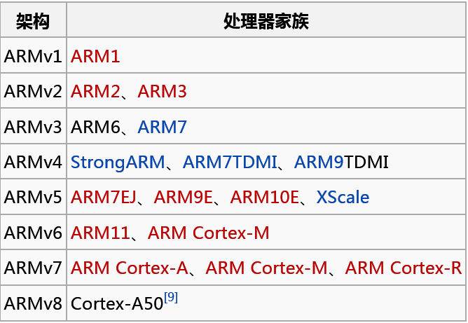
ARM架构与处理器系列

Slide 10
ARM处理器后缀命名的含义
标志 | 含义 | 说明
T | 支持Thumb指令集 | Thumb指令集版本1：ARMv4T Thumb指令集版本2：ARMv5T Thumb-2：ARMv6T
D | 片上调试 | Debug
M | 支持长乘法 | 32位乘32位得到64位，32位的乘加得到64位
I | Embedded ICE | 在线仿真
E | DSP指令 | 增加了DSP算法处理器指令：16位乘加指令，饱和的带符号数的加减法，双字数据操作，cache预取指令
J | Java加速器Jazelle | 提高java代码的运行速度
S | 可综合 | 提供VHDL或Verilog语言设计文件

Slide 11
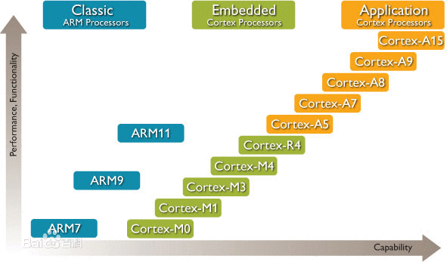
ARM产品系列

Slide 12
第3章 ARM处理器体系结构
1.ARM处理器简介
2.ARM编程模型
3.ARM指令集

Slide 13
一些约定
字(Word)
  ARM中，一个字的长度为32bit，4字节
半字(Half-Word)
  半字长度为16bit，2字节
字节(Byte)
  字节长度为8bit

Slide 14
ARM处理器的工作状态
从编程角度来看，ARM处理器有两种工作状态
  ARM状态，处理器执行32位的字对齐的ARM指令
  Thumb状态，处理器执行16位的、半字对齐的Thumb指令
当ARM微处理器执行32位的ARM指令集时，工作在ARM状态
当ARM微处理器执行16位的Thumb指令集时，工作在Thumb状态
在程序的执行过程中，微处理器可以随时在两种工作状态之间切换

Slide 15
存储器模式
ARM体系结构的存储器编址使用2³²个8位字节的单一、线性地址空间，字节地址为0—2³²-1，也可以将地址空间看作为由2³⁰个32位的字组成，字地址可被4整除，且按字对准
作为32位的微处理器，ARM体系结构所支持的最大寻址空间为4GB（2³²字节）
ARM体系结构可以用两种方法存储字数据，称之为大端格式和小端格式

Slide 16
大端格式与小端格式
大端格式
  字数据的高位字节存储在低地址中
  字数据的低字节则存放在高地址中
小端格式
  低地址中存放字数据的低字节
  高地址中存放字数据的高字节
高地址
字地址
31
24
23
16
15
8
7
0
8
9
10
11
8
4
5
6
7
4
0
1
2
3
0
低地址
高地址
字地址
31
24
23
16
15
8
7
0
11
10
9
8
8
7
6
5
4
4
3
2
1
0
0
低地址

Slide 17
指令长度及数据类型
ARM微处理器的指令长度可以是32位（ARM状态），也可以为16位（Thumb）状态
ARM微处理器支持字节（8位）、半字（16位）、字（32位）3种数据类型

Slide 18
处理器模式
ARM 处理器有7种工作模式:
  用户模式(usr)- 正常的程序执行模式
  快速中断模式(fiq)- 支持高速数据传输或通道处理
  中断模式(irq) - 用于通用中断处理
  管理员模式(svc) - 操作系统的保护模式.
  中止模式(abt) - 支持虚拟内存和/或内存保护
  系统模式(sys) - 支持操作系统的特殊用户模式(运行操作系统任务）
  未定义模式(und) - 支持硬件协处理器的软件仿真
除了用户模式外，其他模式均可视为特权模式
大多数应用程序运行在用户模式下

Slide 19
ARM寄存器组织
ARM中共37个32位寄存器，31为通用寄存器，6个为状态寄存器
寄存器不能同时被访问，取决于ARM的工作模式和工作状态
任何时候，通用寄存器R0-R14、程序计数器PC(R15)和1到2个状态寄存器都是可访问的。
通用寄存器，包括R0-R15,分为3类
  未分组寄存器R0-R7
  分组寄存器R8-R14
  程序计数器PC(R15)

Slide 20
通用寄存器-1
包括R0-R15,分为3类
  未分组寄存器R0-R7
  分组寄存器R8-R14
  程序计数器PC(R15)
未分组寄存器R0-R7
  在所有的运行模式下，未分组寄存器都指向同一个物理寄存器。

Slide 21
通用寄存器-2
分组寄存器R8~R14
  R8～R12，每个寄存器对应两个不同的物理寄存器。使用fiq模式时，访问R8_fiq~R12_fiq物理寄存器;其它模式时，访问R8_usr~R12_usr
  以下的记号来区分不同的物理寄存器:Ri_<mode>, mode为以下几种模式之一：usr、fiq、irq、svc、abt、und
  R13、R14，每个寄存器对应6个不同的物理寄存器，用户和系统模式公用1个，其余5个工作模式分别对应1个。
  寄存器R13在ARM指令中常用作堆栈指针(SP)
  R14也称作子程序连接寄存器（Subroutine Link Register）或连接寄存器LR

Slide 22
通用寄存器-3
R14的使用
  调用子程序时，将PC的当前值拷贝给R14，执行完子程序后，又将R14的值拷贝回PC，完成子程序的调用返回
  1、执行以下任意一条指令：
  MOV PC，LR
  BX LR
  2、在子程序入口处使用以下指令将R14存入堆栈：
  STMFD SP！,{<Regs>,LR}
  对应的，使用以下指令可以完称子程序返回：
  LDMFD SP！,{<Regs>,PC}

Slide 23
通用寄存器-4
程序计数器PC(R15)
  在ARM状态下，位[1:0]为0，位[31:2]用于保存PC；
  在Thumb状态下，位[0]为0，位[31:1]用于保存PC
对于ARM指令集而言，上一条指令对应的PC值和下一条指令对应的PC值的差值为4（4个字节,32位）

Slide 24
程序状态寄存器
R16--CPSR(Current Program Status Register，当前程序状态寄存器)
每一种运行模式下又都有一个专用的物理状态寄存器，称为SPSR（Saved Program Status Register，备份的程序状态寄存器），当异常发生时，SPSR用于保存CPSR的当前值，从异常退出时则可由SPSR来恢复CPSR。
功能：保存ALU当前操作信息、控制允许和禁止中断、设置处理器的运行模式

Slide 25
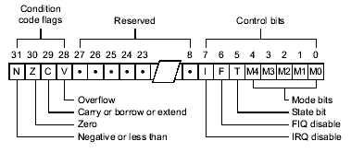
程序状态寄存器bit位含义
N, Z, C and V 条件码标志
N : Negative. Z : Zero. C : Carry. V : oVerflow
可以在处理器中作为数学和逻辑操作改变
可以被所有的指令测试，以决定指令是否被执行
I and F 位是中断禁止位
T状态位
M0, M1, M2, M3 and M4 位是模式位

Slide 26
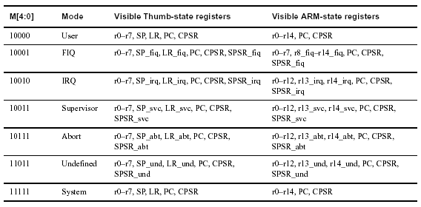
CPSR的模式位

Slide 27
条件标志码含义
标志位 | 含 义
N | N=1 表示运算的结果为负数；N=0 表示运算的结果为正数或零；
Z | Z=1 表示运算的结果为零；Z=0表示运算的结果为非零；
C | C=1表示运算结果有进位或借为
V | V=1表示有符号数运算时，符号位溢出

Slide 28
条件域（1）
条件码 | 后缀 | 标志 | 含义
0000 | EQ | Z置位 | 相等/等于0
0001 | NE | Z清0 | 不等
0010 | CS/HS | C置位 | 进位/无符号高于或等于
0011 | CC/LO | C清0 | 无进位/无符号低于
0100 | MI | N置位 | 负数
0101 | PL | N清0 | 非负数
0110 | VS | V置位 | 溢出

Slide 29
条件域（2）
0111 | VC | V清零 | 未溢出
1000 | HI | C置位且Z清0 | 无符号高于
1001 | LS | C清0或Z置位 | 无符号低于或等于
1010 | GE | N等于V | 有符号大于或等于
1011 | LT | N不等于V | 有符号小于
1100 | GT | Z清0且N等于V | 有符号大于
1101 | LE | Z置位或N不等于V | 有符号小于或等于
1110 | AL | 忽略 | 无条件执行

Slide 30
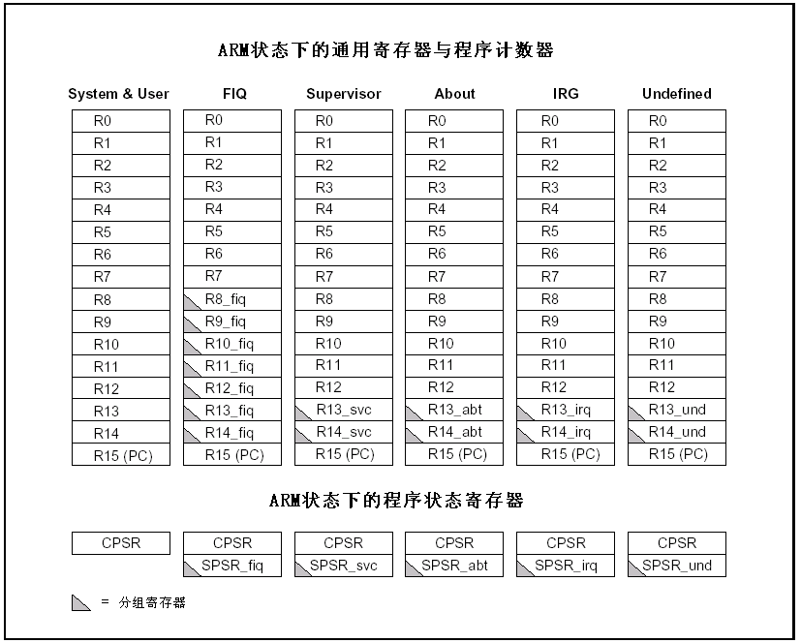
ARM状态下的寄存器

Slide 31
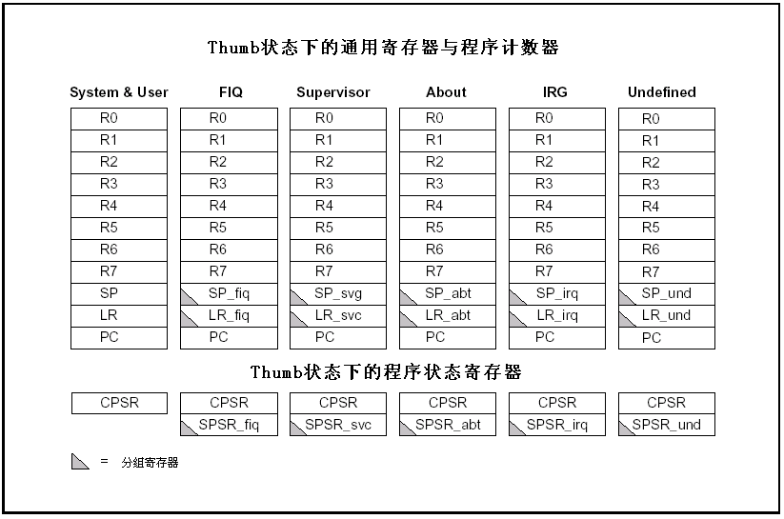
Thumb状态下的寄存器

Slide 32
异常（Exceptions）
当正常的程序执行流程发生暂时的停止时，称之为异常。
在处理异常之前，当前处理器的状态必须保留 。
异常与中断的概念并不完全等同 。

Slide 33
ARM所支持的异常类型（1）
异常类型 | 具体含义
复位 | 当处理器的复位电平有效时，产生复位异常，程序跳转到复位异常处理程序处执行
未定义指令 | 当ARM处理器或协处理器遇到不能处理的指令时，产生未定义指令异常。可使用该异常机制进行软件仿真。
软件中断 | 该异常由执行SWI指令产生，可用于用户模式下的程序调用特权操作指令。可使用该异常机制实现系统功能调用。
指令预取中止 | 若处理器预取指令的地址不存在，或该地址不允许当前指令访问，存储器会向处理器发出中止信号，但当预取的指令被执行时，才会产生指令预取中止异常。

Slide 34
ARM所支持的异常类型（2）
异常类型 | 具体含义
数据中止 | 若处理器数据访问指令的地址不存在，或该地址不允许当前指令访问时，产生数据中止异常。
IRQ（外部中断请求） | 当处理器的外部中断请求引脚有效，且CPSR中的I位为0时，产生IRQ异常。系统的外设可通过该异常请求中断服务。
FIQ（快速中断请求） | 当处理器的快速中断请求引脚有效，且CPSR中的F位为0时，产生FIQ异常。

Slide 35
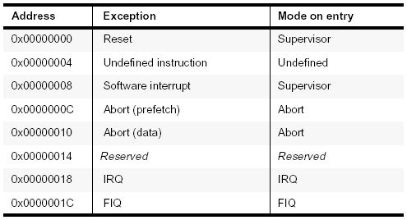
异常向量(Exception Vectors)

Slide 36
异常优先级
优先级 | 异 常
1（最高） | 复位
2 | 数据中止
3 | FIQ
4 | IRQ
5 | 预取指令中止
6（最低） | 未定义指令、SWI

Slide 37
第3章 ARM处理器体系结构
1.ARM处理器简介
2.ARM编程模型
3.ARM指令集

Slide 38
ARM指令集
ARM指令集概述
ARM寻址方式
ARM指令集详细介绍

Slide 39
ARM指令集概述
ARM指令均为32位
有条件执行
指令编码中定义了定义了第一操作数、第二操作数、目的操作数、条件标志影响位以及每条指令所对应的不同功能实现的二进制位。
每条32位ARM指令都具有不同的二进制编码方式，和不同的指令功能相对应

Slide 40
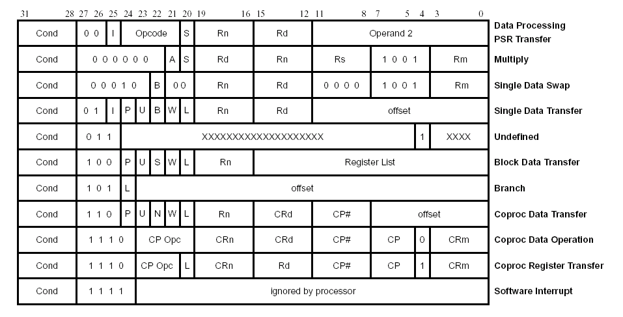
ARM指令集编码表

Slide 41
ARM指令的条件执行
ARM指令根据CPSR中的条件位自动判断是否执行指令，在条件满足时，指令执行，否则指令被忽略。
在ARM的指令编码表中，统一占用编码的最高四位[31：28]来表示“条件码”（即“cond”）

Slide 42
条件域（1）
条件码 | 后缀 | 标志 | 含义
0000 | EQ | Z置位 | 相等/等于0
0001 | NE | Z清0 | 不等
0010 | CS/HS | C置位 | 进位/无符号高于或等于
0011 | CC/LO | C清0 | 无进位/无符号低于
0100 | MI | N置位 | 负数
0101 | PL | N清0 | 非负数
0110 | VS | V置位 | 溢出

Slide 43
条件域（2）
0111 | VC | V清零 | 未溢出
1000 | HI | C置位且Z清0 | 无符号高于
1001 | LS | C清0或Z置位 | 无符号低于或等于
1010 | GE | N等于V | 有符号大于或等于
1011 | LT | N不等于V | 有符号小于
1100 | GT | Z清0且N等于V | 有符号大于
1101 | LE | Z置位或N不等于V | 有符号小于或等于
1110 | AL | 忽略 | 无条件执行

Slide 44
ARM指令分类及指令格式
ARM指令集可以分为六大类，分别为数据处理指令、Load/Store指令、跳转指令、程序状态寄存器处理指令、协处理器指令和异常产生指令。
ARM指令使用的基本格式如下。
例：ADD R0,R1,R2
<opcode> {<cond>}{S} <Rd>, <Rn> {,<operand2>}
指令助记符，如ADD,SUB等
可选的条件码，如EQ,NE等
目标寄存器
若指定“S”，则根据指令执行结果更新CPSR中的条件码
第2操作数
存放第1操作数的寄存器

Slide 45
实例1（arm7_1.S）
AREA TEST,CODE,READONLY
ENTRY
START MOV R0,#1
MOV R1,#1
MOV R2,#0
CMP R0,R1
ADDEQ R2,R2,#1
END
MOV R0,#2
第一条指令改为MOV R0,#2后，观察程序运行后R2寄存器的值

Slide 46
ARM指令集
ARM指令集概述
ARM寻址方式
ARM指令集详细介绍

Slide 47
ARM寻址方式
ARM指令系统支持如下几种常见的寻址方式。
  立即寻址
  寄存器寻址
  寄存器间接寻址
  基址加偏址寻址
  移位寻址
  堆栈寻址
  块拷贝寻址
  相对寻址

Slide 48
立即数寻址
立即寻址也叫立即数寻址，这是一种特殊的寻址方式，操作数本身就在指令中给出，只要取出指令也就取到了操作数，这个操作数被称为立即数，对应的寻址方式也就叫做立即寻址。如以下指令：
ADD R0，R0，＃1 /*R0←R0＋1*/
ADD R0，R0，＃0x3f /*R0←R0＋0x3f*/
在以上两条指令中，第二个源操作数即为立即数，要求以“＃”为前缀，对于以十六进制表示的立即数，还要求在“＃”后加上“0x”。

Slide 49
寄存器寻址
寄存器寻址就是利用寄存器中的数值作为操作数，这种寻址方式是各类微处理器经常采用的一种方式，也是一种执行效率较高的寻址方式。
ADD R0，R1，R2 /*R0←R1＋R2*/
该指令的执行效果是将寄存器R1和R2的内容相加，其结果存放在寄存器R0中。

Slide 50
寄存器间接寻址
寄存器间接寻址就是以寄存器中的值作为操作数的地址，而操作数本身存放在存储器中。例如以下指令：
LDR R0，[R1] /*R0←[R1]*/
STR R0，[R1] /*[R1]←R0*/
第一条指令将以R1的值为地址的存储器中的数据传送到R0中。第二条指令将R0的值传送到以R1的值为地址的存储器中。

Slide 51
基址+偏址寻址
基址变址寻址就是将寄存器（该寄存器一般称作基址寄存器）的内容与指令中给出的地址偏移量相加，从而得到一个操作数的有效地址。变址寻址方式常用于访问某基地址附近的地址单元。采用变址寻址方式的指令又可以分为以下几种形式：
  前变址模式：
LDR R0，[R1，＃4] ；R0←[R1＋4]
  自动变址模式：
LDR R0，[R1，＃4]！ ；R0←[R1＋4]、R1←R1＋4
  后变址模式：
LDR R0，[R1] ，＃4 ；R0←[R1]、R1←R1＋4

Slide 52
基址+偏址寻址
基址寄存器的地址偏移可以是一个立即数，也可以是另一个寄存器，并且在加到基址寄存器前还可以经过移位操作，如下所示：
LDR R0,[R1，R2]；R0<—mem₃₂[R1+R2]
LDR R0,[R1，R2，LSL #2]；R0<—[R1+R2*4]
但常用的是立即数偏移的形式，地址偏移为寄存器形式的指令很少使用。

Slide 53
移位寻址
第二操作数为寄存器型，则可以进行各种移位操作，然后再和第一个操作数运算。
语法：Rm，Shift #n 或 Rm，shift Rn
Rm、Rn称为寄存器，<shift>用来指定移位类型（LSL，LSR，ASL，ASR，ROR或RRX）和移位位数。移位位数可以是5位立即数（#n）或寄存器（Rn）。在指令执行时将移位后的内容作为第二操作数参与运算。例如指令：
移位操作在ARM中不能单独作为指令使用
ADD R3，R2，R1，LSR #2 ；R3<—R2+R1÷4

Slide 54
移位操作指令（1）
LSL(Logical Shift Left)：逻辑左移，空出的最低有效位用0填充。
LSR(Locial Shift Right)：逻辑右移，空出的最高有效位用0填充。
ASL(Arithmetic Shift Left)：算术左移，由于左移空出的有效位用0填充，因此 它与LSL同义。

Slide 55
移位操作指令（2）
ASR(Arithmetic Shift Right) ：算术右移，算术移位的对象是带符号数，移位过程中必须保持操作数的符号不变。如果源操作数是正数，空出的最高有效位用0填充，如果是负数用1填充。
ROR(Rotate Right)：循环右移，移出的字的最低有效位依次填入空出的最高有效位。
RRX(Rotate Right with eXtend)：带扩展的循环右移。将寄存器的内容循环右移1位，空位用原来C标志位填充。

Slide 56
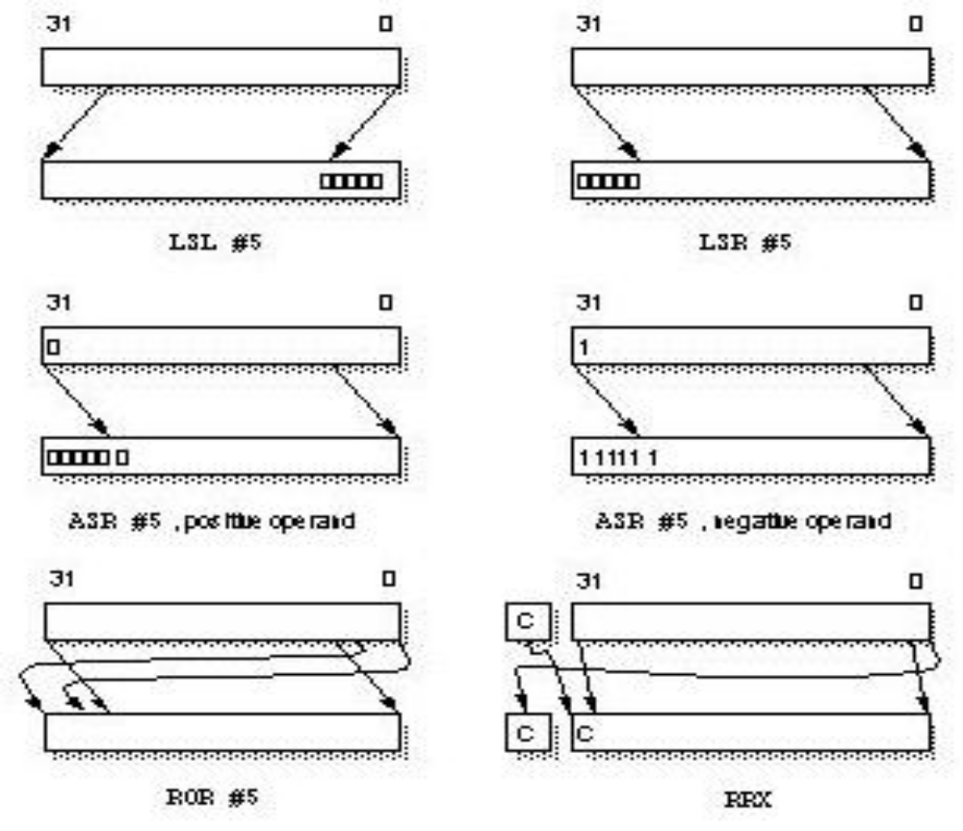
移位指令示意图

Slide 57
堆栈寻址
堆栈是一种数据结构，按先进后出（First In Last Out，FILO）的方式工作，使用一个称作堆栈指针的专用寄存器指示当前的操作位置，堆栈指针总是指向栈顶。
当堆栈指针指向最后已压入堆栈的数据时，称为满堆栈（Full Stack），而当堆栈指针指向下一个将要放入数据的空位置时，称为空堆栈（Empty Stack）。
即访问存储器时，存储器的地址向高地址方向生长，称为递增堆栈（ascending stack）。 存储器的地址向低地址方向生长，称为递减堆栈（descending stack）。

Slide 58
堆栈的4种工作方式FA
满递增堆栈FA：堆栈指针指向已压入的数据，且由低地址向高地址生成。
ADD
字(4byte)
ADD
ADD
（1）
（2）
（3）

Slide 59
堆栈的4种工作方式FD
满递减堆栈FD：堆栈指针指向已压入的数据，且由高地址向低地址生成。
ADD
字(4byte)
ADD
ADD
（1）
（2）
（3）

Slide 60
堆栈的4种工作方式EA
空递增堆栈EA：堆栈指针指向下一个将要放入数据的空位置，且由低地址向高地址生成。
ADD
字(4byte)
ADD
ADD
（1）
（2）
（3）

Slide 61
堆栈的4种工作方式ED
空递减堆栈ED：堆栈指针指向下一个将要放入数据的空位置，且由高地址向低地址生成
ADD
字(4byte)
ADD
ADD
（1）
（2）
（3）

Slide 62
实例2（arm7_2.S）
AREA TEST,CODE,READONLY
ENTRY
START LDR SP,=0X3000
MOV R0,#1
MOV R1,#2
MOV R2,#3
MOV R5,#5;
STMFA SP,{R0-R3,R5}
END

Slide 63
块拷贝寻址
块拷贝寻址是多寄存器传送指令LDM/STM的寻址方式。LDM/STM指令可以把存储器中的一个数据块加载到多个寄存器中，也可以把多个寄存器中的内容保存到存储器中。寻址操作中的寄存器可以是R0-R15这16个寄存器的子集或是所有寄存器。
需要注意的是在存储第一个值之后，存储器地址是增加还是减少。增值类型可选IA、IB、DA、DB四种。

Slide 64
增值类型IA
IA：每次传送后，地址加4(和EA等价)
ADD
字(4byte)
ADD
ADD
（1）
（2）
（3）

Slide 65
增值类型IB
IB：每次传送前，地址加4(和FA等价)
ADD
字(4byte)
ADD
ADD
（1）
（2）
（3）

Slide 66
增值类型DA
DA：每次传送后，地址减4(和ED等价)
ADD
字(4byte)
ADD
ADD
（1）
（2）
（3）

Slide 67
增值类型DB
DB：每次传送前，地址减4（和FD等价）
ADD
字(4byte)
ADD
ADD
（1）
（2）
（3）

Slide 68
实例3（arm7_3.S）
AREA TEST,CODE,READONLY
ENTRY
START LDR R6,=0X3000
MOV R0,#1
MOV R1,#2
MOV R2,#3
MOV R5,#5;
STMIB R6,{R0-R2,R5}
END

Slide 69
相对寻址
与基址变址寻址方式相类似，相对寻址以程序计数器PC的当前值为基地址，指令中的地址标号作为偏移量，将两者相加之后得到操作数的有效地址。

Slide 70
实例4（arm7_4.S）相对寻址
START MOV R0,#1
MOV R1,#2
MOV R2,#3
B LABEL1
MOV R5,#5
ADD R3,R3,#2
LABEL1 ADD R2,R2,#1
CMP R0,R2
END

Slide 71
ARM指令集
ARM指令集概述
ARM寻址方式
ARM指令集详细介绍

Slide 72
ARM指令集详细介绍
数据处理指令；
Load/Store指令；
程序状态寄存器访问指令
转移指令；
异常中断指令；
协处理器指令。

Slide 73
数据处理指令汇编格式
两个源操作数和一个目的寄存器（Rd）的“3地址模式”
<OP>{<cond>}{S} Rd， Rn， 第2源操作数
Rd：目的操作数，寄存器
第2源操作数，可以为以下形式：
1.立即数
2.寄存器
3.寄存器的移位( LSL,LSR,ASL,ASR,ROR,RRX)
Rn：第一源操作数，寄存器

Slide 74
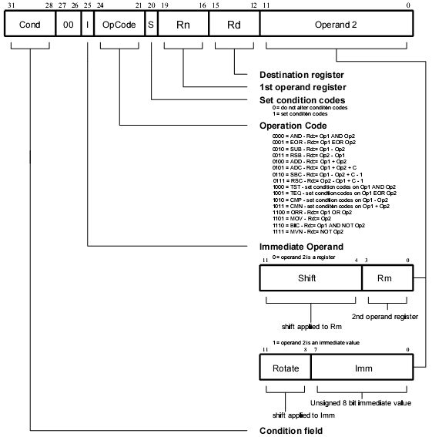
数据处理指令编码

Slide 75
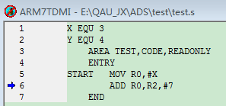
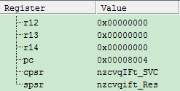
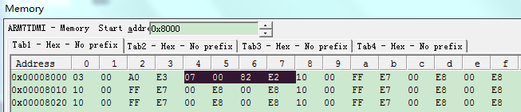
加法指令编码（1）

Slide 76

加法指令编码（2）
ADD R0,R2,#7的机器码为07 00 82 E2。由于采用小端格式，因此从高位到低位的排列为E2 82 00 07
E 2 8 2 0 0 0 7
1
1
1
0
0
0
1
0
1
0
0
0
0
0
1
0
0
0
0
0
0
0
0
0
0
0
0
0
0
1
1
1
Operand2=7
立即数=Imm(8it) ROR 2*Rotate
I=1
第2操作数为立即数
opCode=0100
add指令
S=0
计算结果不影响CPSR
Rn=0010=2
Rn=R2
cond=1110
忽略标志，无条件执行
Rd=0000=0
Rd=R0

Slide 77
立即数的表示
32位立即数的表示是无符号8bit数进行循环右移，移动的位数为Rotate（8-11bit）的2倍。注意：不能表示所有的立即数。0-255，256、260、264。。。
add r0,r2,#255 E2 82 00 FF
机器码
1
1
1
0
0
0
1
0
1
0
0
0
0
0
1
0
0
0
0
0
0
0
0
0
1
1
1
1
1
1
1
1
机器码
add r0,r2,#256 E2 82 0C 01
1
1
1
0
0
0
1
0
1
0
0
0
0
0
1
0
0
0
0
0
1
1
0
0
0
0
0
0
0
0
0
1
循环右移2*12=24位
0
0
0
0
0
0
0
0
0
0
0
0
0
0
0
0
0
0
0
0
0
0
0
1
0
0
0
0
0
0
0
0
=256

Slide 78
数据处理指令详细列表
E文拼写
助记符
意义
效果
AND
AND
逻辑位与
Rd = Rn AND Op2
Exclusive OR
EOR
逻辑位异或
Rd = Rn EOR Op2
Subtraction
SUB
减
Rd = Rn - Op2
Reverse SUB
RSB
反向减
Rd = Op2 – Rn
ADDition
ADD
加
Rd = Rn + Op2
ADDwith Carry
ADC
带进位加
Rd = Rn + Op2 + C
SUB with Carry
SBC
带进位减
Rd = Rn - Op2 + C -1
R S with Carry
RSC
反向带进位减
Rd = Op2 - Rn + C -1
Test bits
TST
测试
根据Rn AND Op2设置条件码
Test Equivalenc
TEQ
测试相等
根据Rn EOR Op2设置条件
Compare
CMP
比较
根据Rn - Op2设置条件码
CMP Negative
CMN
负数比较
根据Rn + Op2设置条件码
OR
OR
逻辑位或
Rd = Rn OR Op2
Move
MOV
传送
Rd = Op2
Bit Clear
BIC
位清零
Rd = Rn AND NOT Op2
Move Negative
MVN
求反后传送
Rd = NOT Op2

Slide 79
ARM指令集详细介绍
数据处理指令；
Load/Store指令；
程序状态寄存器访问指令
转移指令；
异常中断指令；
协处理器指令。

Slide 80
LOAD/STORE指令
ARM处理器对数据的操作是通过将数据从存储器加载到片内寄存器中进行处理，处理完成后的结果经过寄存器存回到存储器中，
汇编格式：LDR/STR{条件} Rd，<地址>。
Rd表示要加载或存储的寄存器，<地址>表示存储器的地址，可以采用寄存器寻址、基址寻址、间接寻址、相对寻址、移位寻址等方式
ARM指令集中有三种基本的数据存取指令：
  单寄存器的存取指令（LDR，STR）
  多寄存器存取指令（LDM，STM）
  单寄存器交换指令（SWP）

Slide 81
单寄存器加载字数据LDR
LDR(LoaD Register) {条件} 目的寄存器，<存储器地址>
从存储器中将一个32位的字数据传送到目的寄存器中
LDR R0，[R1] ；将存储器地址为R1的字数据读入寄存器R0。
LDR R0，[R1，R2] ；将存储器地址为R1+R2的字数据读入寄存器R0。
LDR R0，[R1，R2] ！ ；将存储器地址为R1+R2的字数据读入寄存器R0，并将新地址R1＋R2写入R1。
LDR R0，[R1]，R2 ；将存储器地址为R1的字数据读入寄存器R0，并将新地址R1＋R2写入R1。
LDR R0，[R1，R2，LSL＃2]！ ；将存储器地址R1+R2×4的字数据读入寄存器R0，并将新地址R1+R2×4写入R1。
LDR R0，[R1]，R2，LSL＃2 ；将存储器地址为R1的字数据读入寄存器R0，并将新地址R1＋R2×4写入R1。

Slide 82
单寄存器加载字节数据LDRB
LDRB(LoaD Register a Byte) {条件} 目的寄存器， <存储器地址>
从存储器中将一个8位的字节数据传送到目的寄存器中，同时将寄存器的高24位清零
LDRB R0，[R1] ；将存储器地址为R1的字节数据读入寄存器R0，并将R0的高24位清零。
LDRB R0，[R1，＃8] ；将存储器地址为R1＋8的字节数据读入寄存器R0，并将R0的高24位清零。

Slide 83
单寄存器加载半字指令LDRH
LDRH(LoaD Register Halfword) {条件} 目的寄存器， <存储器地址>
从存储器中将一个16位的半字数据传送到目的寄存器中，同时将寄存器的高16位清零
LDRH R0，[R1] ；将存储器地址为R1的半字数据读入寄存器R0，并将R0的高16位清零。
LDRH R0，[R1，＃8] ；将存储器地址为R1＋8的半字数据读入寄存器R0，并将R0的高16位清零。
LDRH R0，[R1，R2] ；将存储器地址为R1＋R2的半字数据读入寄存器R0，并将R0的高16位清零。

Slide 84
单寄存器存储字数据STR
STR(STore Register) {条件} 源寄存器，<存储器地址>
从源寄存器中将一个32位的字数据传送到存储器中
STR R0，[R1]，＃8 ；将R0中的字数据写入以R1为地址的存储器中，并将新地址R1＋8写入R1。
STR R0，[R1，＃8] ；将R0中的字数据写入以R1＋8为地址的存储器中。

Slide 85
单寄存器存储字节数据STRB
STRB(STore Register a Byte) {条件} 源寄存器，<存储器地址>
从源寄存器中将一个8位的字节数据传送到存储器中。该字节数据为源寄存器中的低8位。
STRB R0，[R1] ；将寄存器R0中的字节数据写入以R1为地址的存储器中。
STRB R0，[R1，＃8] ；将寄存器R0中的字节数据写入以R1＋8为地址的存储器中。

Slide 86
单寄存器存储半字数据STRH
STRH(STore Register Halfword) {条件} 源寄存器，<存储器地址>
从源寄存器中将一个16位的半字数据传送到存储器中。该半字数据为源寄存器中的低16位。
STRH R0，[R1] ；将寄存器R0中的半字数据写入以R1为地址的存储器中。
STRH R0，[R1，＃8] ；将寄存器R0中的半字数据写入以R1＋8为地址的存储器中。

Slide 87
批量数据加载/存储指令
LDM（或STM）{条件}{类型} 基址寄存器{！}，寄存器列表{∧}
用于从由基址寄存器所指示的一片连续存储器到寄存器列表所指示的多个寄存器之间传送数据，该指令的常见用途是将多个寄存器的内容入栈或出栈
{类型}为以下几种情况：
  IA 每次传送后地址加1；
  IB 每次传送前地址加1；
  DA 每次传送后地址减1；
  DB 每次传送前地址减1；
  FD 满递减堆栈；
  ED 空递减堆栈；
  FA 满递增堆栈；
  EA 空递增堆栈；

Slide 88
批量数据加载/存储指令
{！}为可选后缀，若选用该后缀，则当数据传送完毕之后，将最后的地址写入基址寄存器，否则基址寄存器的内容不改变。
基址寄存器不允许为R15，寄存器列表可以为R0～R15的任意组合。
{∧}为可选后缀，当指令为LDM且寄存器列表中包含R15，选用该后缀时表示：除了正常的数据传送之外，还将SPSR复制到CPSR。同时，该后缀还表示传入或传出的是用户模式下的寄存器，而不是当前模式下的寄存器。

Slide 89
ARM指令集详细介绍
数据处理指令；
Load/Store指令；
程序状态寄存器访问指令
转移指令；
异常中断指令；
协处理器指令。

Slide 90
程序状态寄存器访问指令
程序状态寄存器访问指令，用于在程序状态寄存器和通用寄存器之间传送数据，包括以下两条：
  MRS-程序状态寄存器到通用寄存器的数据传送指令
  MSR-通用寄存器到程序状态寄存器的数据传送指令

Slide 91
MRS指令
MRS{条件} 通用寄存器，程序状态寄存器(CPSR或SPSR )
用于将程序状态寄存器的内容传送到通用寄存器中
当需要改变程序状态寄存器的内容时，可用MRS将程序状态寄存器的内容读入通用寄存器，修改后再写回程序状态寄存器。
当在异常处理或进程切换时，需要保存程序状态寄存器的值，可先用该指令读出程序状态寄存器的值，然后保存。
MRS R0，CPSR ；传送CPSR的内容到R0
MRS R0，SPSR ；传送SPSR的内容到R0

Slide 92
MSR指令
MSR{条件} 程序状态寄存器（CPSR或SPSR）_<域>，操作数
用于将操作数的内容传送到程序状态寄存器的特定域中。其中，操作数可以为通用寄存器或立即数。<域>用于设置程序状态寄存器中需要操作的位，32位的程序状态寄存器可分为4个域：
  位[31：24]为条件标志位域，用f表示；
  位[23：16]为状态位域，用s表示；
  位[15：8]为扩展位域，用x表示；
  位[7：0]为控制位域，用c表示；

Slide 93
MSR指令
该指令通常用于恢复或改变程序状态寄存器的内容，在使用时，一般要在MSR指令中指明将要操作的域。
MSR CPSR，R0 ；传送R0的内容到CPSR
MSR SPSR，R0 ；传送R0的内容到SPSR
MSR CPSR_c，R0 ；传送R0的内容到SPSR，但仅仅修改CPSR中的控制位域

Slide 94
ARM指令集详细介绍
数据处理指令；
Load/Store指令；
程序状态寄存器访问指令
转移指令；
异常中断指令；
协处理器指令。

Slide 95
转移指令/分支指令
ARM程序设计中，两种方法可以实现程序流程的跳转
  使用专门的跳转指令(32M地址空间跳转)
  直接向PC写入跳转地址值(4G地址空间跳转)
根据完成的功能，可以分为以下4种 ：
  B 转移指令
  BL 带链接的转移指令
  BX 带状态切换的转移指令
  BLX 带链接和状态切换的转移指令

Slide 96
转移指令B
B(Branch){条件} 目标地址
ARM 处理器跳转到给定的目标地址，从那里继续执行
存储在跳转指令中的实际值是相对当前PC值的一个偏移量，是 24 位有符号数 (前后32MB的地址空间)
B Label ；程序无条件跳转到标号Label处执行
CMP R1，＃0
BEQ Label；当CPSR寄存器中的Z条件码置位时，程序跳转到标号Label处执行

Slide 97
带链接的转移BL
BL(Branch with Link){条件} 目标地址
现在寄存器R14中保存PC的当前内容，再跳转
由于指令预取，ARM处理器调整装载到R14的PC的值，使之成为BL后面的一条指令的地址
BL Label ；程序无条件跳转到标号Label处执行，R14=PC-4

Slide 98
带状态切换的转换指令BX
BX(Branch and Exchange){条件} Rm
BX指令跳转到指令中所指定的目标地址，目标地址处的指令既可以是ARM指令，也可以是Thumb指令。
BX指令只能用寄存器寻址方式
跳转地址必须为偶数(ARM指令4字节，Thumb指令2字节)

Slide 99
ARM指令集详细介绍
数据处理指令；
Load/Store指令；
程序状态寄存器访问指令
转移指令；
异常中断指令；
协处理器指令。

Slide 100
实例5（arm7_5.S）
arm7_5.s：
（1）对内存区域0x3000~303F（共64字节）全部初始化为1
（2）把上述初始化好的内存区域的内容拷贝到0x4000~403F区域

Slide 101
实例6（arm7_6.S）
arm7_6.s
把R0的高八位数据拷贝到R1的低8位当中，R1的其余位数据保持不变（小端格式）

Slide 102
实例7（arm7_7.S）
arm7_7.S
实现64位加法程序。[R1][R0]存放第一个64位数的高32位和低32位，[R3][R2]存放第二个64位数的高32位和低32位，把结果存在[R1][R0]中

Slide 103
实例8（arm7_8.S）
arm7_8.S
编写一个子函数DOADD，用来实现R0和R1相加，结果存放在R0中，然后调用这个子函数，计算3+4

Slide 104

谢谢

